Slide 1

智能信息处理团队三分队第四周汇报
师傅：董俊琪
汇报人：代文豪
厚 德丨唯 实丨博 学丨慎 思

Slide 2
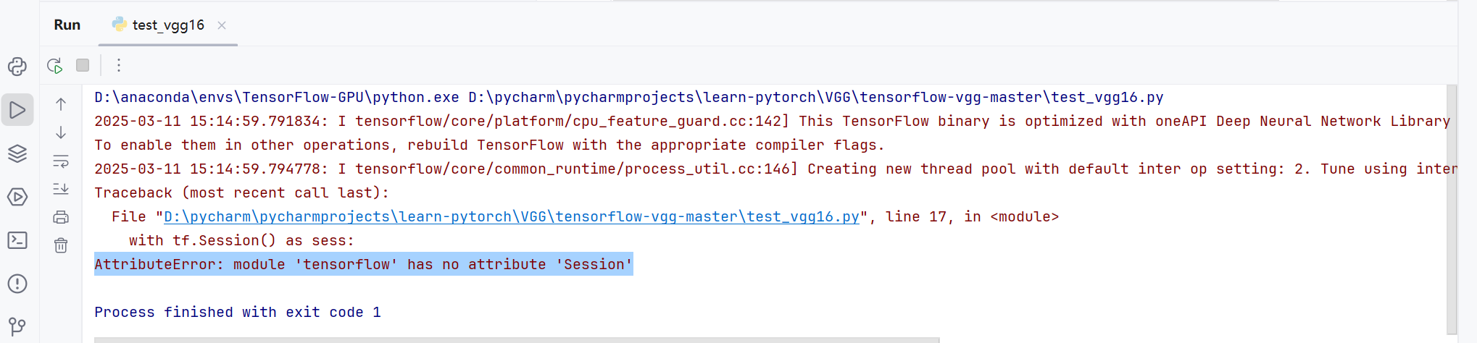
跑VGG16
一
跑分类模型VGG16，代码比较老出现了错。

Slide 3
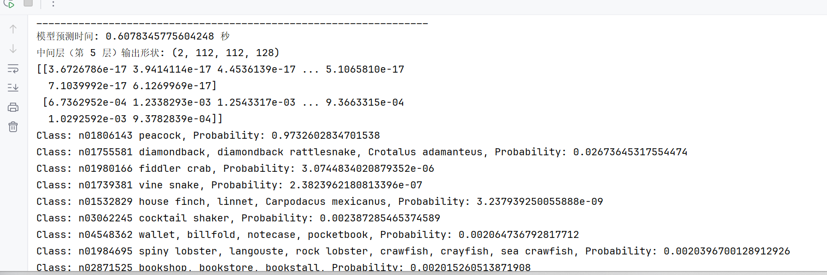
最后按ai改了下代码运行成功了。

Slide 4
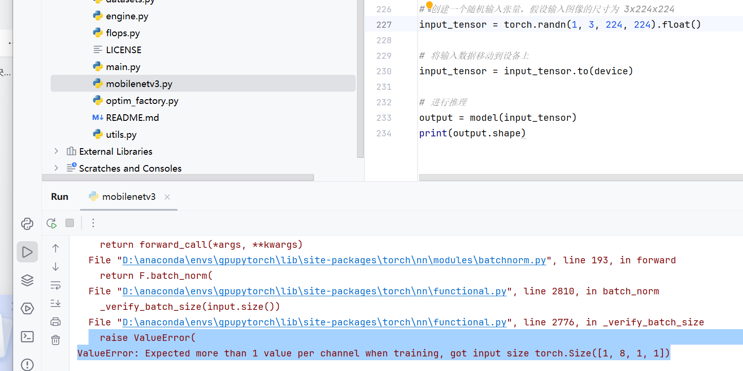
二：跑MobileNetv3
解决：增加输入数据的批量大小

Slide 5
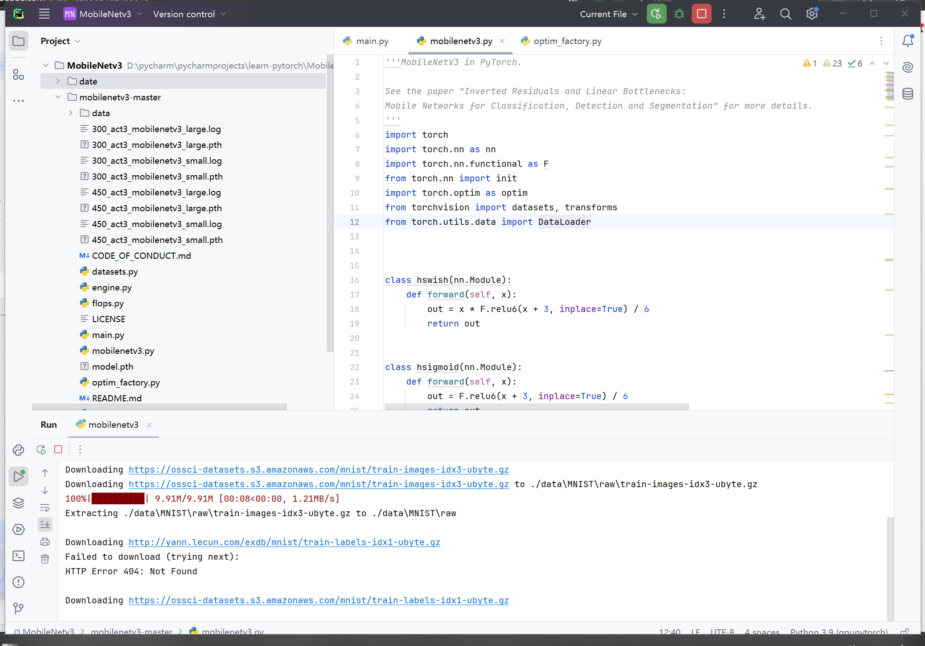
输出界面只有简单的torch.Size([2, 10])，加了些代码和下载数据集，来观察loss，accuracy

Slide 6
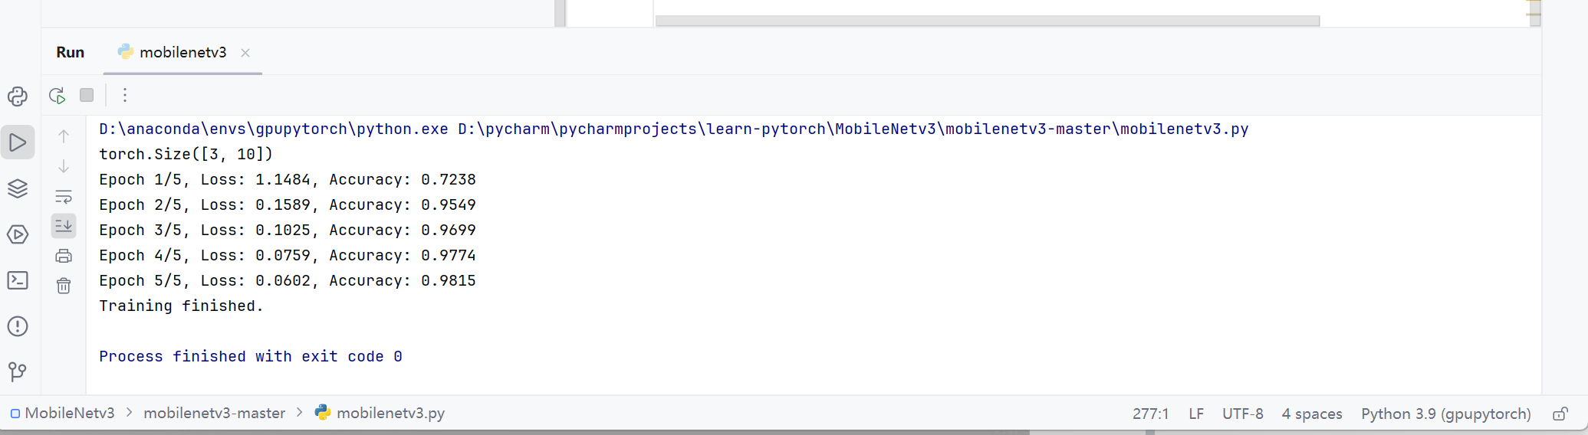
跑的比较慢，所以轮数跑得不多。

Slide 7
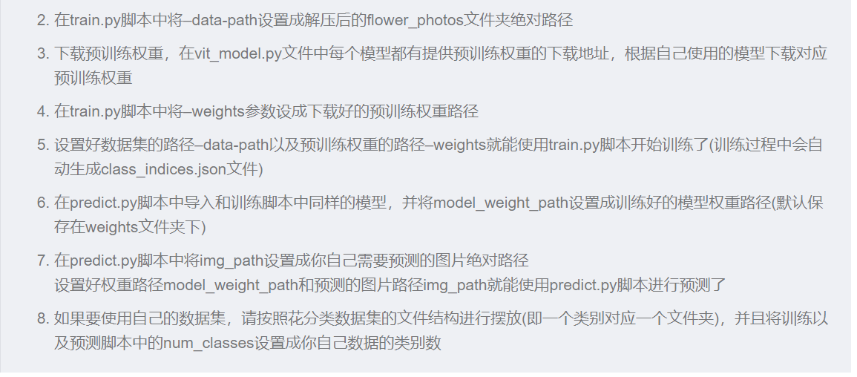
然后开始跑近年的模型Vision Transformer

Slide 8
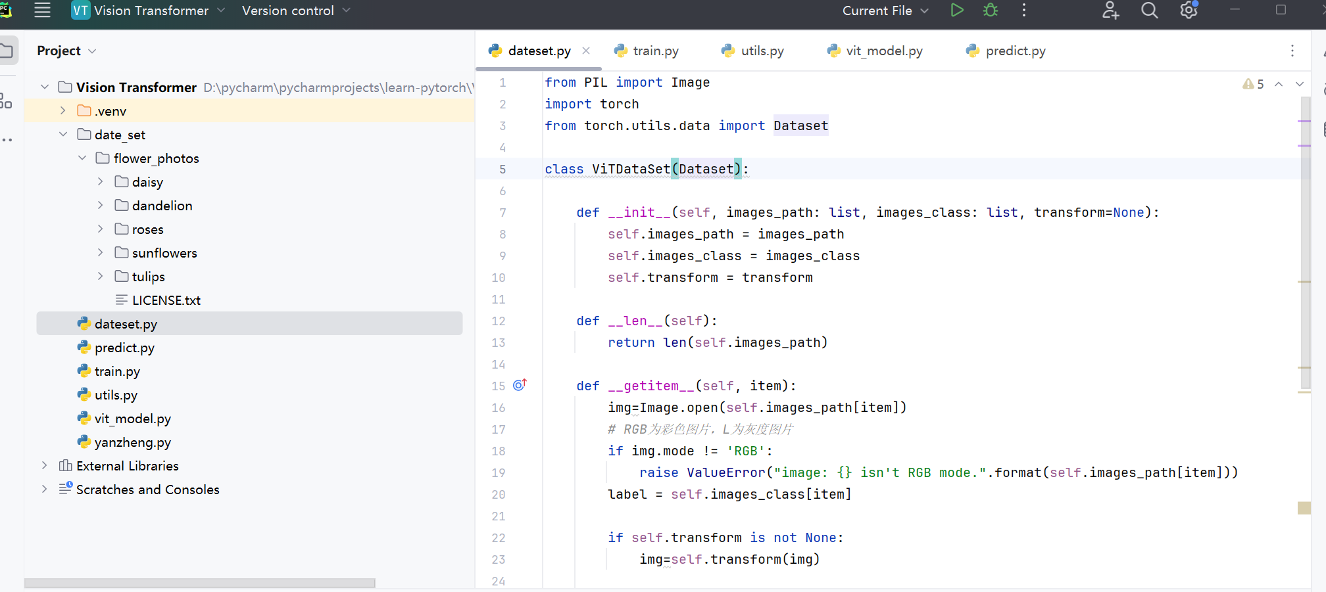
按照上一步的步骤一步步修改文件的代码

Slide 9
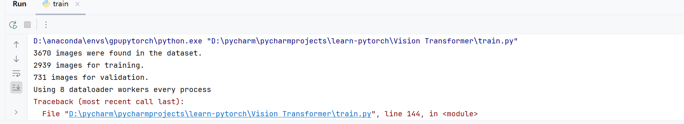
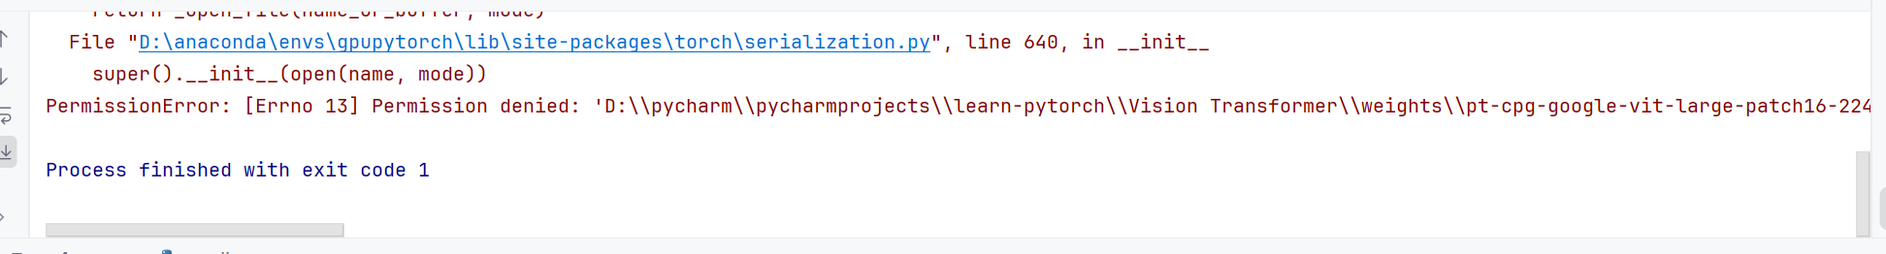

Slide 10
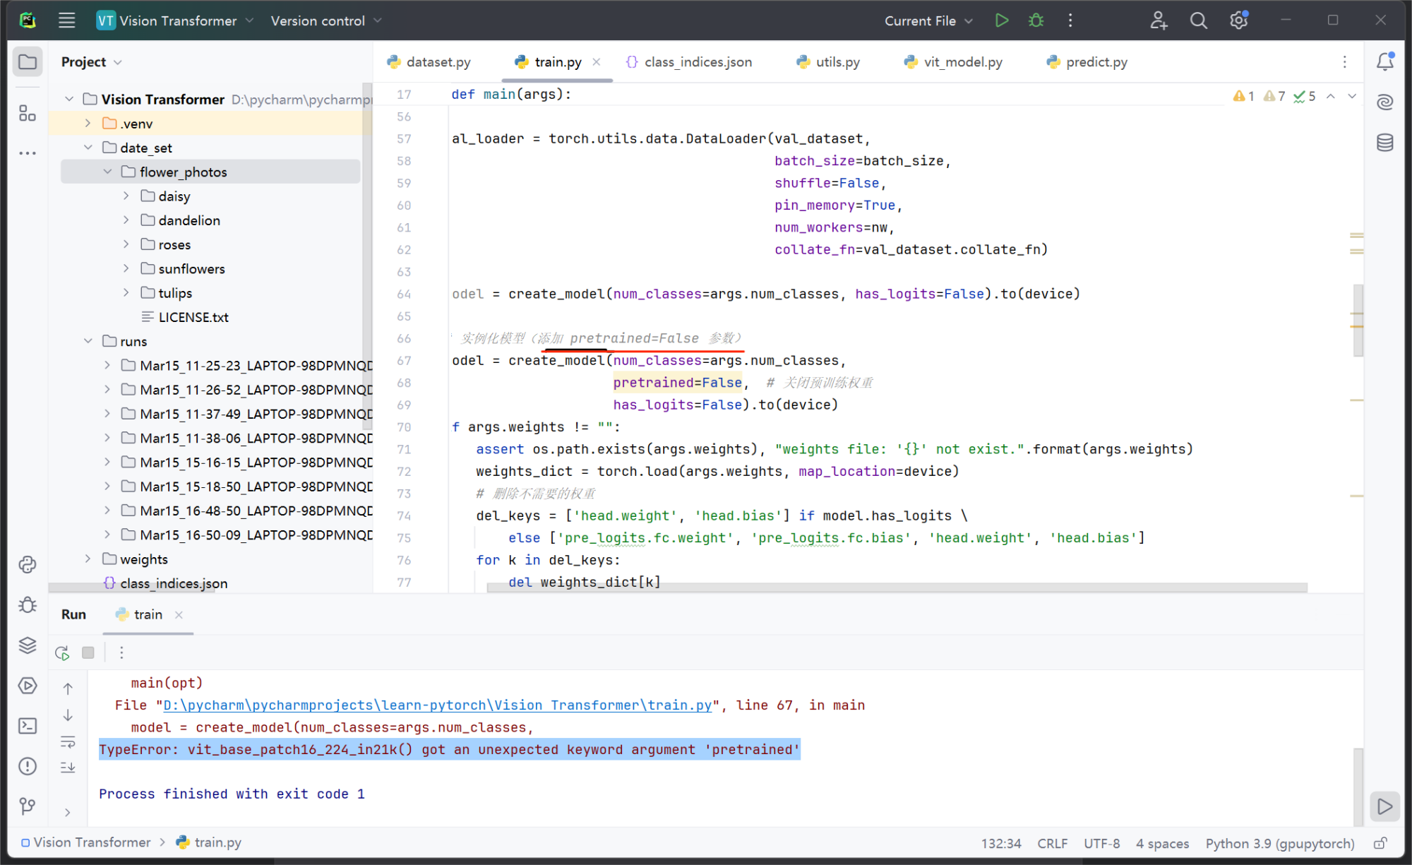
train中的预训练权重出现问题，准备去掉预训练权重。ai说Vit库与其他库接口不同 ，目前还在修改。

Slide 11
汇报完毕，谢谢！
请老师和同学们批评指正
厚 德丨唯 实丨博 学丨慎 思

